Slide 1


DETECCIÓN EN EL AULA DEL NIÑO CON TDAH EN SUS DIFERENTES ETAPAS EDUCATIVAS
Curso “Tratamiento del TDAH en el Ámbito Educativo”

Slide 2
DETECCIÓN EN EL AULA

Slide 3
DIAGNÓSTICO TDAH
Es clínico
Presencia de 3 síntomas nucleares
Inatención
Hiperactividad
Impulsividad

Slide 4
DETECCIÓN EN EL AULA
Escuela agente principal en la detección del TDAH.
Suele ser quien dé la primera voz de alarma.
Profesores/as tienen una posición privilegiada para observar el comportamiento de los alumn@s.
Comparan la conducta y el funcionamiento cognitivo con sus pares. Avisando así en caso de indicios de posibles problemas.

Slide 5
DETECCIÓN EN EL AULA
El que algún/a profesor/a haya tenido algún/a alumn@ con TDAH facilita la detección de nuevos casos.
(familiarización con la sintomatología)
Los comportamientos de l@s niñ@s con TDAH son iguales a los de sus pares. Se diferencian en la intensidad y en la frecuencia
Importante consultar y contrastar información con orientación antes de dar la voz de alarma (p.e. para descartar otros problemas de conducta o psicológicos).

Slide 6


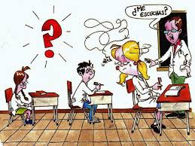
¿Cómo detectarlo en el AULA?

Slide 7

Rendimiento variable e inconsistente
Desorganización
No completan tareas
Se distraen con facilidad
Les cuesta “Ponerse en Marcha”
No establecen prioridades
No planifican las tareas
Inatención

Slide 8

No prestan atención a detalles
Parece que no escuchan cuando se les habla
Les cuesta seguir una conversación
Se cansan ante tareas largas
Parecen atender sólo a lo que les gusta
Les cuesta seguir normas de juego
Evitan tareas que requieren esfuerzo mental
Inatención

Slide 9

Se levantan constantemente del asiento.
Se sientan de forma inadecuada, cambian constantemente de postura.
Corretean por la clase. Deambulan.
Mordisquean, chupan, muerden las cosas (lápices, gomas…).
Interrumpen las tareas o actividades de los compañeros y las explicaciones del profesor.
Hiperactividad

Slide 10

Se les rompen los materiales, se les caen los objetos, son poco cuidadosos y ruidosos.
Se implican en actividades más peligrosas.
Tienen accidentes con más frecuencia.
Pueden ser molestos e incontrolables. Distorsionan el ritmo de la clase.
Hiperactividad

Slide 11
Impulsividad
Conducta inmadura e inadecuada.
Se saltan las normas (falta de reflexibilidad).
Hacen lo primero que se le ocurre.
Responden sin pensar.
No hacen caso de las advertencias.
Tienen poca conciencia de peligro.

Slide 12
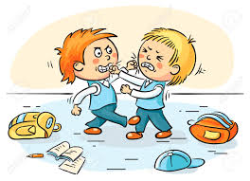
Impulsividad
Dificultades en búsqueda de posibilidades.
Saltan de una tarea a otra sin terminarlas por falta de constancia.
No siguen instrucciones (déficit en inhibición).
Tienen poco control de la expresión de sus sentimientos.
Los castigos producen poco efecto en su comportamiento, así como las recompensas a largo plazo.

Slide 13
¿QUÉ PUEDE DIFICULTAR LA DETECCIÓN EN EL AULA?
La presencia de síntomas de inatención. Suelen ser niñ@s que no molestan, pasan desapercibidos...DIFICULTA LA DETECCIÓN PRECOZ
Las niñas presentan con mayor frecuencia un perfil inatento, por lo que su detección es más tardía y complicada; ya que suelen tener asociados síntomas internalizantes (ansiedad y depresión).
Los niñ@s con gran capacidad cognitiva suelen detectarse más tardíamente
Compensan los síntomas del TDAH por su inteligencia. No suelen tener problemas en la primaria pero en la Secundaria al aumentar las exigencias, viene el fracaso escolar.

Slide 14

ADEMÁS DE LOS DÉFICITS ASOCIADOS A ESTOS 3 SÍNTOMAS NUCLEARES, LOS TDAH TIENEN DIFICULTADES EN…

Slide 15
FUNCIONAMIENTO COGNITIVO
No tienen sentido del tiempo.
Esperan hasta el último minuto antes de iniciar acciones.
No anticipan consecuencias de sus acciones.
Limitada capacidad de aprendizaje por observación.
Dificultades para aprender de las experiencias.
Diálogo interno escaso e inadecuado.
Les cuesta seguir reglas e instrucciones.
Falta de planificación y respuestas poco estructuradas.
Diálogo interno
Procesos cognitivos
Esquema Mental
Metacognición

Slide 16
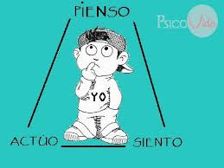
FUNCIONAMIENTO COGNITIVO
Características del funcionamiento cognitivo
Dificultades en la resolución de problemas.
Reflexión escasa sobre las reglas sin la ayuda de otras personas.
Problemas a la hora de dirigir su propio comportamiento.
Insuficiente capacidad de adaptación a situaciones nuevas.
Tienen un estilo cognitivo impulsivo e irreflexivo, utilizan estrategias de ensayo-error.
Procesamiento poco analítico.

Slide 17
FUNCIONAMIENTO SOCIO - EMOCIONAL
Dificultades para comprender las señales que regulan las situaciones sociales.
Les cuesta seguir las reglas de los juegos.
Les cuesta ponerse en el lugar del otro y tener en cuenta sus deseos y sentimientos.
Se desmoralizan con facilidad.
No toleran la frustración.
Cambian frecuentemente de estado de ánimo.
Suelen desarrollar baja autoestima, inseguridad y excesiva dependencia del adulto

Slide 18

FUNCIONAMIENTO SOCIO-EMOCIONAL
Se muestran tercos y malhumorados con frecuencia.
A menudo son rechazados por sus compañeros.
Pueden presentar emociones extremas y desajustadas.
Dependen en mayor medida de formas externas de refuerzo inmediato que les ayuden a ser perseverantes en las conductas objetivo a conseguir.

Slide 19
DIFICULTADES DE APRENDIZAJE ASOCIADAS

Slide 20
DIFICULTADESEN LAS DISTINTAS ETAPAS EDUCATIVAS
Preescolar
Alteración de la conducta
Escolar
Alteración de conducta
Problemas escolares
Adolescente
Problemas académicos
Dificultad en relacionarse, caída de la autoestima.
Universitario
Adulto
Dificultad en relacionarse, caída de la autoestima.
Problemas académicos, dificultades para trabajar
Problemas laborales.
Abuso de sustancias.
Dificultad en relacionarse
Caída de la autoestima
Problemas legales, agresividad, consumo de sustancias
Alteración de conducta.
Abuso de sustancias.
Accidentes, etc
Dificultad en relacionarse, caída de la autoestima.
Alteración de conducta.

Slide 21

ED. INFANTIL (3-6 AÑOS)
Informe retrospectivo y longitudinal
Antes de los 6 años resulta controvertido realizar un Dx de TDAH
Informes retrospectivos y estudios longitudinales informan de que un elevado porcentaje de escolares con TDAH ya presentaba conductas típicas del trastorno que eran inapropiadas en cuanto su intensidad en los años preescolares.
Se manifiesta un 50% menos que en la edad escolar.

Slide 22
ED. INFANTIL (3-6 AÑOS)
Signos de sospecha (Vaquerizo-Madrid, 2005)
Pobre disposición para el juego social con otros niños.
Exceso de preferencia por los juegos deportivos sobre los educativos
Actitud desmontadora ante los juguetes y pobre interés sostenido por el juego.
Retraso del lenguaje.

Slide 23
ED. INFANTIL (3-6 AÑOS)
Signos de sospecha (Vaquerizo-Madrid, 2005)
Retraso y torpeza en el desarrollo de la motricidad fina adaptativa.
Dificultades para el aprendizaje de los colores, los números y las letras.
Dificultades para el desarrollo gráfico y para la comprensión de la figura humana.
Inmadurez emocional.
Constantes rabietas y más accidentes que los niños de su edad.

Slide 24

ED. INFANTIL (3-6 AÑOS)
Signos de sospecha en la edad preescolar (Pascal-Castroviejo)
Presenta problemas en actividades rutinarias como la alimentación.
Presenta problemas para acostarse a su hora.
Tiene problemas de sueño.
Se niega a dar besos la mayoría de las veces y cuando lo hace, pone la cara e incluso se limpia cuando se los dan.
Puede presentar cierta obsesión con el dibujo.
Se aburre fácilmente, no se entretiene con nada ni con nadie.

Slide 25

-
SIGNOS DE SOSPECHA EN LA EDAD PREESCOLAR (PASCAL-CASTROVIEJO)
Es “destructor” en el juego.
Muestra gran timidez.
No recoge los juguetes.
Cambia de juego constantemente.
Muestra preferencias por determinadas cosas.
No es consciente de que es molesto.
Se aprende los diálogos de sus películas preferidas, incluso el tono de voz y suele ser el único periodo largo que se mantiene en una misma actividad.

Slide 26
ED. INFANTIL (3-6 AÑOS)
Aparición temprana de los síntomas
Si antes de los seis años aparecen al menos seis síntomas: impulsividad, no guardar el turno en el juego, perder las cosas, no organizarse, no mantenerse sentado, contestar antes de que le pregunten... entonces puede existir un déficit de atención.
Se manifiesta en diferentes entornos
"Debe pasar en casa y en el colegio, porque si no podría ser un problema de adaptación" (Vaquerizo Madrid, 2005).

Slide 27
Sobre los síntomas
Los síntomas son desproporcionados para lo esperable a su edad y deben de darse por lo menos en dos ambientes.
Por ejemplo, en casa y en el colegio.
Sobre la inatención
Los niños con TDAH inatentos son más difíciles de identificar porque pasan más desapercibidos.
Al no ser tan conflictivos, "van a su aire" y hacen poco caso a los demás. Sacan los juguetes de su sitio pero luego no les hacen caso.
El ritmo en clases
En clase no siguen el ritmo de los demás, se olvidan de sus tareas y organizan peor sus actividades.

Slide 28
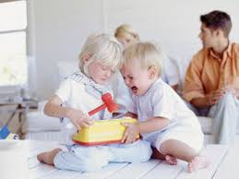
ED. INFANTIL (3-6 AÑOS)
TDAH Combinado
El TDAH subtipo combinado, presenta precozmente una conducta disruptiva y alteraciones de la regulación emocional para su edad correspondiente.
Lo que repercute en una limitada interacción social e incluso una difícil relación con sus padres.
Menor aceptación de normas
Estos niños, entre los 3 y 6 años, tienen de forma progresiva un menor nivel para la aceptación de las normas que los demás
Tienen rabietas frecuentes, presentan más conflictos con sus compañeros.
Comportamiento con los pares
Se pegan más con sus pares y son intrépidos sin ver el peligro porque además tienen gran actividad motora y curiosidad por todo.

Slide 29

ED. INFANTIL (3-6 AÑOS)
Además son niñ@s que…
-Dificultades seguir rutinas aula.
-Desobedecen.
-Son absorbentes.
- Necesitan mucha supervisión.
- Tienen un comportamiento muy movido e imprudente.
- Cambian de juego constantemente.
- Parecen que no siguen ningún orden.
- No se entretienen mucho con ninguna actividad.
- Tienen problemas de adaptación a las situaciones nuevas.
- Reaccionar desproporcionadamente a los estímulos ambientales.

Slide 30

ED. PRIMARIA (6-12 años)
-Les cuesta adquirir hábitos.
-Se mueven en exceso
- Se distraen con cualquier cosa.
-Realizan comentarios inapropiados que generan conflicto.
- Persisten en los problemas de obediencia.
- Pueden tener problemas de relación con los compañeros.
- Se precipitan a la hora de responder a las preguntas.
- Presentan dificultades de organización.
-Tienen problemas para seguir las instrucciones.
-

Slide 31
ED. PRIMARIA (6-12 años)
- Evitan realizar tareas que precisen de un esfuerzo mental sostenido.
- Presentan las tareas escolares sucias y descuidadas.
- Cometen errores en las tareas escolares por descuido.
- Se resisten a hacer la tarea.
- Pierden u olvidan objetos necesarios.
- Baja tolerancia a la frustración.
- Baja autoestima.
- Sus actuaciones se perciben como intencionadas, aunque sean consecuencia de su trastorno.

Slide 32

ED. SECUNDARIA (+13)
- Son capaces de permanecer más tiempo sentados en clase.
- Pueden manifestar apatía hacia el instituto.
- Se aburren durante las clases.
-Dificultades a la hora de asimilar conocimientos así como a la hora de trasmitirlos.
- Tendrán dificultades de organización y planificación.
- Dificultades para el control del tiempo.
- Les cuesta establecer prioridades.
- A pesar de que pueden ser inteligentes sus calificaciones son bajas.
- Son capaces de sacar buenos resultados en unas asignaturas mientras que fracasan en otras.

Slide 33


ED. SECUNDARIA (+13)
Inatención
Dificultad mantener la concentración, ya sea una conversación larga, una clase, una película o un examen. Este síntoma tiene un importante impacto en el rendimiento académico:
- Se distraen con frecuencia.
- No acaban lo que empiezan.
- Se desmotivan en el transcurso de la tarea o actividad.
- Suelen evitar realizar tareas que requieran un esfuerzo mental prolongado.
Hiperactividad
La hiperactividad en la adolescencia, como en la edad adulta, no es tanto una hiperactividad motora, como una sensación inquietud e impaciencia interior, desasosiego. Se puede manifestar en:
- Incapacidad para permanecer quietos durante un largo tiempo.
- Dar golpecitos con los dedos o los pies.
- Morderse las uñas, darse vueltas en el pelo o juguetear con el bolígrafo…
Impulsividad
Suelen entrometerse en conversaciones ajenas e interrumpir con frecuencia, ofendiendo o invadiendo el espacio de los demás. por lo que se les puede percibir como “maleducados”. Pueden ser impacientes, sintiéndose incapaces de hacer una cola.

Slide 34

TIPOS DE PERFILES COGNITIVO-CONDUCTUALES DE TDAH EN LA ADOLESCENCIA
El adolescente inatento
Déficit de atención sostenida y selectiva.
Inmadurez (cognitiva y emocional)
Introversión y/o escasa expresividad.
Dificultades en las relaciones sociales.
Falta de iniciativa y/o hipoactividad.
Poco resolutivos.
Falta de autonomía.
Falta de intereses.
Dependencia del entorno para iniciar y concluir las tareas y actividades.
Problemas académicos y del aprendizaje
Fracaso escolar.

Slide 35
TIPOS DE PERFILES COGNITIVO-CONDUCTUALES DE TDAH EN LA ADOLESCENCIA
El adolescente hiperactivo:
Distractibilidad.
Extroversión.
Poco cuidadosos.
Dificultades en las relaciones sociales.
Poco resolutivos.
Necesidad de estar permanentemente haciendo cosas.
Sobrecarga de intereses (objetivos, metas personales).
Dificultad para concluir una tarea.
Necesidad de movimiento y acción constante.

Slide 36


TIPOS DE PERFILES COGNITIVO-CONDUCTUALES DE TDAH EN LA ADOLESCENCIA
El adolescente impulsivo:
Gran dificultad para aceptar la autoridad y los límites a su comportamiento.
Búsqueda insaciable de recompensas y refuerzos positivos inmediatos.
Necesidad de reconocer los resultados positivos de sus actos y obtener recompensas de forma inmediata.
Actitud desafiante (negarse a obedecer y desafiar constantemente la autoridad).
Mayor predisposición a sufrir accidentes
Mayor riesgo de adicciones
Abandono y/o rechazo hacia los estudios.

Slide 37

¿QUÉ HACER ANTE LA SOSPECHA?
-
1.Adoptar medidas individualizadas
2.Manifestar “voz de alarma” al Departamento de Orientación.
3. Valoración por el Orientador.
4. Si se confirma sospecha: Hablar con la familia y plantear Adaptación Pedagógica (temporal, metodológica y/o de contenidos curriculares si precisa).Recomendar que contacten con su pediatra/médico de familia.
5. Siempre hay que prestar atención especial a las necesidades específicas de cada niñ@ con TDAH: de lectura, escritura, psicomotricidad, expresión, etc.

Slide 38
1. ADOPTAR MEDIDAS INDIVIDUALIZADAS
Cuando un profesor/a observa algunas manifestaciones características del TDAH y que interfieren en el desarrollo de la clase o en el funcionamiento del propi@ alumn@ puede poner en marcha estrategias generales:
- En cuanto la organización: disposición en el aula, control estimular…
- Control/Manejo conductual.
- Etc.
Tras poner en marcha estas medidas y pasado un tiempo prudencial, si no se observan cambios se debe dar “voz de alarma” al Orientador/a.

Slide 39
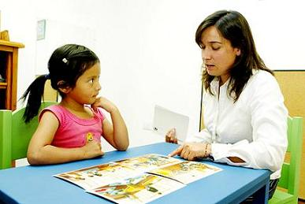
2. VALORACIÓN E INTERVENCIÓN DEL DEPT. DE ORIENTACIÓN:
-Intervención precedida de una solicitud por escrito (familia/profesorado) . En ella se especifica el motivo de la solicitud, primeras señales de alarma, cuando tuvieron lugar y su duración y qué medidas se han adoptado hasta el momento.
-La solicitud debe contar con la autorización de los tutores legales del/a niñ@.
- Inicio de la Valoración Psicopedagógica.

Slide 40


FASES VALORACIÓN PSICOPEDAGÓGICA:
1. RECOGIDA DE INFORMACIÓN.
-Entrevista con profesores/tutores.
-Entrevista con los padres.
2. OBSERVACIÓN DEL ALUMN@:
-En el aula con los compañer@s
-En el patio
- Interacción con el/la orientador/a
3. CUESTIONARIOS DE CRIBADO.
4. PRUEBAS PSICOMÉTRICAS.
5. INFORME PSICOPEDAGÓGICO

Slide 41
FASES VALORACIÓN PSICOPEDAGÓGICA:
ENTREVISTA (PROFESORADO/ PADRES)

Slide 42



INSTRUMENTOS DE DETECCIÓN
ESCALAS DE VALORACIÓN/ INSTRUMENTOS
DE CRIBADO.
< Instrumentos cribado.
< Permiten detectar sospecha TDAH
< Sencillas de administrar.
< Valoración en grados de los síntomas (representa la gravedad del trastorno (ej: del 0 al 3))
Ejemplos de escalas: SNAP-IV, Conners, EDAH, etc.
¿A quiénes van dirigidas?: Padres, tutores, profesores y pacientes.

Slide 43



FASES VALORACIÓN PSICOPEDAGÓGICA:
PRUEBAS PSICOMÉTRICAS:
- Valoración de la función cognitiva general: K-BIT, WISC-IV, WISC-V, RIAS, etc.

Slide 44






FASES VALORACIÓN PSICOPEDAGÓGICA:
PRUEBAS PSICOMÉTRICAS:
Perfil conductual/ aspectos emocionales/psicológicos:
Escalas generales: ABAS-II, SENA, BASC, etc
Cuestionarios específicos: SDQ, CDI, SDQ, CBCL…

Slide 45
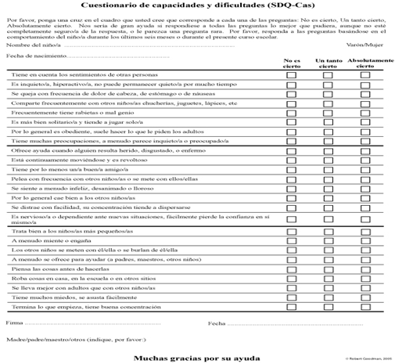
FASES VALORACIÓN PSICOPEDAGÓGICA:

Slide 46

FASES VALORACIÓN PSICOPEDAGÓGICA:
PRUEBAS PSICOMÉTRICAS:
Valoración conductual de las FFEE: BRIEF-2, EFECO…
https://recursos.educarex.es/cuestionarios/?o=cuestionario&id=2

Slide 47


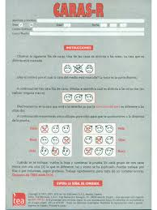


FASES VALORACIÓN PSICOPEDAGÓGICA:
PRUEBAS PSICOMÉTRICAS:
-Atención: CARAS-R, D2, DIVISA, CSAT, CPT…

Slide 48
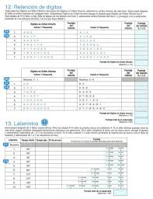
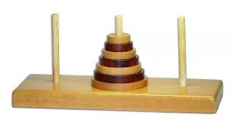


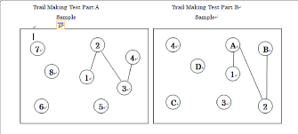
FASES VALORACIÓN PSICOPEDAGÓGICA:
PRUEBAS PSICOMÉTRICAS:
-FFEE: ENFEN, SENDEROS, Torre de Londres, Torre de Hanoi, Dígitos (WISC), TMT…

Slide 49
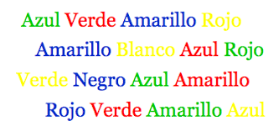


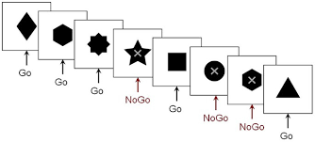

FASES VALORACIÓN PSICOPEDAGÓGICA:
PRUEBAS PSICOMÉTRICAS:
-CONTROL INHIBITORIO: STROOP, 5- Digitos, Go/NoGo
-Estilo impulsivo/reflexivo: MMF-20

Slide 50





FASES VALORACIÓN PSICOPEDAGÓGICA:
PRUEBAS PSICOMÉTRICAS:
Valoración complementaria de los procesos de aprendizaje (lectura, escritura y cálculo): PROESC, PROLEC-SE, PROLEC-SE-R, EVAMAT, TEST NUMÉRICOS, Aritmética (WISC-IV), etc

Slide 51
FASES DE LA EVALUACIÓN PSICOPEDAGÓGICA
EL INFORME PSICOPEDAGÓGICO: APARTADOS
Datos de identificación: del alumno/a, del centro educativo, de la familia, de la estructura de orientación que emite el informe y fecha de la evaluación psicopedagógica.
b) Motivo de la evaluación psicopedagógica: especificar por qué se realiza la evaluación, si es a petición de la familia, del tutor, si se trata de la revisión de una evaluación anterior...
c) Historia escolar y educativa: se especifica el curso de inicio de la escolarización, si el alumno ha repetido, si ha asistido a diferentes centros, si ha recibido medidas de atención a la diversidad, modalidades de escolarización y otros aspectos relevantes de la historia escolar.

Slide 52
FASES VALORACIÓN PSICOPEDAGÓGICA:
EL INFORME PSICOPEDAGÓGICO: APARTADOS
d) Instrumentos y técnicas utilizadas: dependerán de la historia y de las dificultades de cada niño.
e) Síntesis de los datos obtenidos: desarrollo del alumno en interacción con los diferentes contextos. Características cognitivas, estilo de aprendizaje, aspectos relevantes del contexto familiar y escolar, puntos débiles y fuertes, categorización del tipo de ayuda y previsiones de apoyo.
En este apartado se reflejará la información relevante relacionada con aspectos de: desarrollo evolutivo y síntesis e interpretación de los datos obtenidos en los diferentes ámbitos señalados a través de los instrumentos y técnicas utilizadas.
f) Orientaciones para el centro.
g) Orientaciones para la familia.

Slide 53
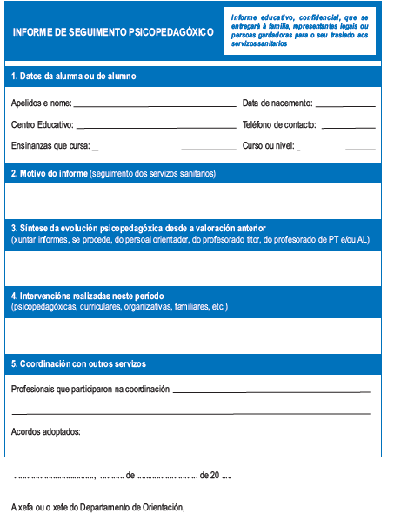
FASES VALORACIÓN PSICOPEDAGÓGICA:
EL INFORME PSICOPEDAGÓGICO:

Slide 54
GRACIAS

